Slide 1


Slide 2






تعيين تلميذ(ة) للإجابة.
توجيهات و شرح التعليمات.
عرض فيديو.
المرور بين الصفوف للمساعدة و تصحيح الإنجازات.
عمل في ثنائيات.
نهاية الشريط، المرور إلى الشريحة الموالية.

Slide 3

تنظيم حصص الأسبوع
اليوم 4 -
اليوم1 -
أنشطة اعتيادية.
قراءة : استثمار النص.
الاستماع والتحدث : الإنتاج.
تمارين كتابية: البنيات اللغوية.
أنشطة اعتيادية.
معجم،
الاستماع والتحدث.
الطلاقة.
اليوم 5 -
اليوم 2 -
أنشطة اعتيادية.
الاستماع والتحدث : إعادة الإنتاج.
قراءة: استخلاص العبرة.
تعبير كتابي.
إملاء 2/2.
أنشطة اعتيادية.
الاستماع والتحدث : عناصر الحكاية .
خط ونقل.
اليوم 6 -
اليوم 3 -
أنشطة اعتيادية الطلاقة: توليف ودعم.
توليف ودعم.
قراءة إثرائية.
أنشطة اعتيادية.
الاستماع والتحدث : البنية السردية / تقديم الوضعية التواصلية.
قراءة: استراتيجية الفهم .
إملاء ½
Révision
Lecture offerte

Slide 4









هيكلة حصة اليوم
-01 انشطة اعتيادية
تحدي الطلاقة.
إملاء.
- 02استماع وتحدث
ورشة الاستماع (آن أوان الحصاد!): عناصر الحكاية.
- 03قراءة
تنمية الطلاقة ـــــــ إستراتيجية المفردات.
خط ونقل-04
كتابة ونقل جمل بخط مقروء وجميل.

Slide 5

عند نهاية الحصة
على الأقل 80 % من المتعلمين سيكونون قادرين على:
قراءة فقرات بطلاقة في حدود 40 كلمة.
تعرف عناصر الحكاية؛
تعرف واستعمال إستراتيجية المرادف لتنمية المفردات.
كتابة ونقل جملة بخط مقروء وجميل.

Slide 6

افتتاح الحصة
افتتاح الحصة
الترحيب وتدبير السلوك.
الأنشطة الاعتيادية: تحدي الطلاقة/ إملاء.

Slide 7



مرحبا بكم . سننطلق في حصة اللغة العربية.
اختــتام الحــصة
خط ونقل
قــــــــــــــــراءة
استـماع وتحدث
افتتاح الحصة

Slide 8


قبل أن نبدأ حصة اليوم سأخبركم عن شروط الحصول على نجمة التميز.
في كل حصة سيفوز ثلاثة منكم بالنجمة.
اختــتام الحــصة
خط ونقل
قــــــــــــــــراءة
استـماع وتحدث
افتتاح الحصة
أُنْصِتُ وأَنْتَبِهُ جَيِّداً للدَّرْسِ.
دونَ أَنْ أَقِفَ، أَرْفَعُ أُصْبُعي لِلْإجابَةِ.

Slide 9


ضعوا اللوحة على الطاولة، الدفتر والمقلمة في القمطر.
اختــتام الحــصة
خط ونقل
قــــــــــــــــراءة
استـماع وتحدث
افتتاح الحصة

Slide 10
انتبهوا جيدا كيف سأقرأ النصَّ.
اختــتام الحــصة
خط ونقل
قــــــــــــــــراءة
استـماع وتحدث
افتتاح الحصة
في يَوْمٍ مِنَ ٱلْأَيّام، اِسْتَيْقَظَ أَهْلُ ٱلْقَرْيَةِ وَوَجَدوا ٱلسَّماءَ مُمْتَلِئَةً بِٱلْغُيوم. سَمِعوا صَوْتَ ٱلرَّعْدِ ٱلْقَوِيّ، وَرَأَوْا ٱلْبَرْقَ يُضيءُ ٱلسَّماء، ثُمَّ نَزَلَ مَطَرٌ غَزير.
فَرِحَ ٱلنّاسُ، وَٱرْتَوَتِ ٱلْأَرْضُ وَكَثُرَتِ ٱلْمَزْرُوعات. نَضِجَتِ ٱلسَّنابِلُ، وَاسْتَعَدَّ ٱلْفَلّاحُ لِحَصادٍ وَفير.

Slide 11

استعدوا للقراءة؛ أمامكم دقيقة من أجل قراءة صامتة للفقرة.
اختــتام الحــصة
خط ونقل
قــــــــــــــــراءة
استـماع وتحدث
افتتاح الحصة
في يَوْمٍ مِنَ ٱلْأَيّام، اِسْتَيْقَظَ أَهْلُ ٱلْقَرْيَةِ وَوَجَدوا ٱلسَّماءَ مُمْتَلِئَةً بِٱلْغُيوم. سَمِعوا صَوْتَ ٱلرَّعْدِ ٱلْقَوِيّ، وَرَأَوْا ٱلْبَرْقَ يُضيءُ ٱلسَّماء، ثُمَّ نَزَلَ مَطَرٌ غَزير.
فَرِحَ ٱلنّاسُ، وَٱرْتَوَتِ ٱلْأَرْضُ وَكَثُرَتِ ٱلْمَزْرُوعات. نَضِجَتِ ٱلسَّنابِلُ، وَاسْتَعَدَّ ٱلْفَلّاحُ لِحَصادٍ وَفير.

Slide 12

التلميذ ....... قم إلى السبورة للقراءة . ويسجل الأستاذ على سجل الطلاقة.
اختــتام الحــصة
خط ونقل
قــــــــــــــــراءة
استـماع وتحدث
افتتاح الحصة
في يَوْمٍ مِنَ ٱلْأَيّام، اِسْتَيْقَظَ أَهْلُ ٱلْقَرْيَةِ وَوَجَدوا ٱلسَّماءَ مُمْتَلِئَةً بِٱلْغُيوم. سَمِعوا صَوْتَ ٱلرَّعْدِ ٱلْقَوِيّ، وَرَأَوْا ٱلْبَرْقَ يُضيءُ ٱلسَّماء، ثُمَّ نَزَلَ مَطَرٌ غَزير.
فَرِحَ ٱلنّاسُ، وَٱرْتَوَتِ ٱلْأَرْضُ وَكَثُرَتِ ٱلْمَزْرُوعات. نَضِجَتِ ٱلسَّنابِلُ، وَاسْتَعَدَّ ٱلْفَلّاحُ لِحَصادٍ وَفير.

Slide 13

خذوا ألواحكم سأملي عليكم كلمات.
اختــتام الحــصة
خط ونقل
قــــــــــــــــراءة
استـماع وتحدث
افتتاح الحصة

Slide 14
سأقرأ الكلمات . من يقرأ الكلمات قبل أن تختفي؟ 
اختــتام الحــصة
خط ونقل
قــــــــــــــــراءة
استـماع وتحدث
افتتاح الحصة
اَلْقَرْيَةُ
كَثُرَتْ
اَلْمَزْروعاتُ

Slide 15
انظروا إلى الكلمة جيدا.
اختــتام الحــصة
خط ونقل
قــــــــــــــــراءة
استـماع وتحدث
افتتاح الحصة
اَلْمَزْروعاتُ

Slide 16
اكتبوا.
ينطق الأستاذ الكلمة.
اختــتام الحــصة
خط ونقل
قــــــــــــــــراءة
استـماع وتحدث
افتتاح الحصة

Slide 17
ارفعوا الألواح، صححوا.
اختــتام الحــصة
خط ونقل
قــــــــــــــــراءة
استـماع وتحدث
افتتاح الحصة
اَلْمَزْروعاتُ

Slide 18
انظروا إلى الكلمة جيدا.
اختــتام الحــصة
خط ونقل
قــــــــــــــــراءة
استـماع وتحدث
افتتاح الحصة
اَلْقَرْيَةُ

Slide 19
اكتبوا.
ينطق الأستاذ الكلمة.
اختــتام الحــصة
خط ونقل
قــــــــــــــــراءة
استـماع وتحدث
افتتاح الحصة

Slide 20
ارفعوا الألواح، صححوا.
اختــتام الحــصة
خط ونقل
قــــــــــــــــراءة
استـماع وتحدث
افتتاح الحصة
اَلْقَرْيَةُ

Slide 21
انظروا إلى الكلمة جيدا.
اختــتام الحــصة
خط ونقل
قــــــــــــــــراءة
استـماع وتحدث
افتتاح الحصة
كَثُرَتْ

Slide 22
اكتبوا.
ينطق الأستاذ الكلمة.
اختــتام الحــصة
خط ونقل
قــــــــــــــــراءة
استـماع وتحدث
افتتاح الحصة

Slide 23
ارفعوا الألواح، صححوا.
اختــتام الحــصة
خط ونقل
قــــــــــــــــراءة
استـماع وتحدث
افتتاح الحصة
كَثُرَتْ

Slide 24
استماع وتحدث
استماع وتحدث
ورشة الاستماع (آن أَوانُ ٱلْحَصادِ!): عناصر الحكاية.

Slide 25

من يذكرنا بعنوان حكايتنا لهذا الأسبوع؟
اختــتام الحــصة
خط ونقل
قــــــــــــــــراءة
استـماع وتحدث
افتتاح الحصة

Slide 26
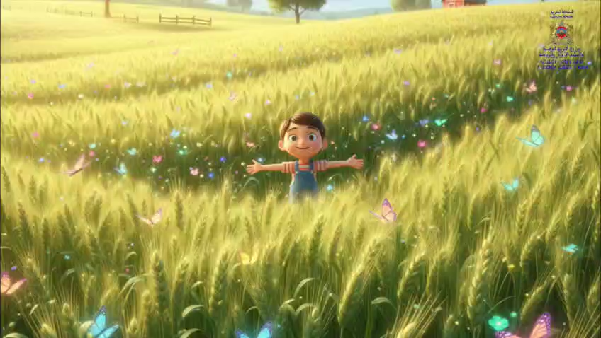
سنتعرف اليوم على عناصر الحكاية. شخصياتها وزمانها ومكانها. استعدوا للاستماع.
اختــتام الحــصة
خط ونقل
قــــــــــــــــراءة
استـماع وتحدث
افتتاح الحصة

Slide 27
عرض فيديو الحكاية.
اختــتام الحــصة
خط ونقل
قــــــــــــــــراءة
استـماع وتحدث
افتتاح الحصة

Slide 28
نستخرج شخصيات الحكاية ـــ من كانت تنتظر قدوم الفلاح؟
اختــتام الحــصة
خط ونقل
قــــــــــــــــراءة
استـماع وتحدث
افتتاح الحصة

Slide 29

حبة القمح هي التي كانت تنتظر قدوم الفلاح. رددوا.
اختــتام الحــصة
خط ونقل
قــــــــــــــــراءة
استـماع وتحدث
افتتاح الحصة
حَبَّةُ ٱلْقَمْحِ

Slide 30

من التي نصحت الحبة بأن تستمتع بمنظر الفراشات؟
اختــتام الحــصة
خط ونقل
قــــــــــــــــراءة
استـماع وتحدث
افتتاح الحصة

Slide 31
الصفصافة العجوز هي التي نصحت حبة القمح. رددوا.
اختــتام الحــصة
خط ونقل
قــــــــــــــــراءة
استـماع وتحدث
افتتاح الحصة
اَلصَّفْصافَةُ ٱلْعَجوزُ

Slide 32
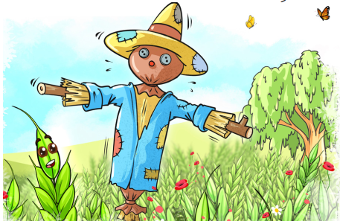
من يحمي حبة القمح ؟
اختــتام الحــصة
خط ونقل
قــــــــــــــــراءة
استـماع وتحدث
افتتاح الحصة

Slide 33
الفزاعة هي التي تحمي الحبة من الطيور.
اختــتام الحــصة
خط ونقل
قــــــــــــــــراءة
استـماع وتحدث
افتتاح الحصة
اَلْفَزّاعَةُ

Slide 34
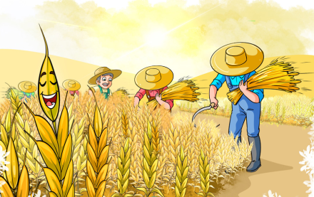
من كان يغني في الحقول في حبور؟
اختــتام الحــصة
خط ونقل
قــــــــــــــــراءة
استـماع وتحدث
افتتاح الحصة

Slide 35
الفلاحون هم الذين كانوا يغنون في حبور.
اختــتام الحــصة
خط ونقل
قــــــــــــــــراءة
استـماع وتحدث
افتتاح الحصة
اَلْفَلّاحونَ

Slide 36
استخرجنا شخصيات الحكاية. من الشخصيات الأخرى التي لم نذكرها؟
اختــتام الحــصة
خط ونقل
قــــــــــــــــراءة
استـماع وتحدث
افتتاح الحصة
شَخْصِياتُ ٱلْحِكايَةِ
اَلْفَلاّحونَ
اَلْفَزّاعَةُ
اَلصَّفْصافَةُ ٱلْعَجوزُ
حَبَّةُ ٱلْقَمْحِ

Slide 37
ذكرت أماكن كثيرة في قصة حبة القمح. ما الأماكن المذكورة؟
اختــتام الحــصة
خط ونقل
قــــــــــــــــراءة
استـماع وتحدث
افتتاح الحصة
اَلْمَكانُ
اَلْمِطْحَنَةُ
اَلْحُقولُ
اَلْجَداوِلُ
اَلْمَزْرَعَةُ

Slide 38
سنحدد زمن أحداث حكايتنا.
اختــتام الحــصة
خط ونقل
قــــــــــــــــراءة
استـماع وتحدث
افتتاح الحصة
اَلزَّمـــــانُ
؟

Slide 39
في أَيِّ فَصْلٍ وَقَعَتْ أَحْداثُ حِكايَةُ حَبَّةِ ﭐلْقَمِحِ؟ ما ﭐلْفَصْلُ ﭐلَّذي تُحْصَدُ فيهِ ﭐلسَّنابِلُ؟
اختــتام الحــصة
خط ونقل
قــــــــــــــــراءة
استـماع وتحدث
افتتاح الحصة
اَلزَّمـــــانُ
فَصْلُ ٱلصَّيْفِ
فَصْلُ ٱلرَّبيعِ

Slide 40
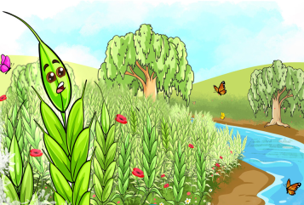

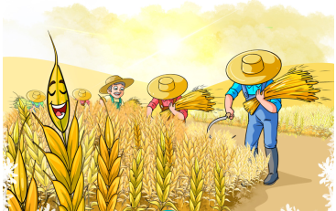
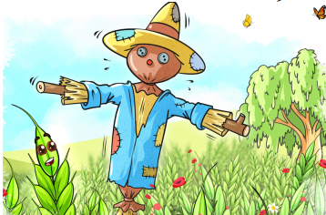
والآن لنتذكر بعض الأحداث التي تحدثت عنها حبة القمح خلال رحلتها.
اختــتام الحــصة
خط ونقل
قــــــــــــــــراءة
استـماع وتحدث
افتتاح الحصة

Slide 41
ماذا وَقَعَ في بِدايَةِ ﭐلْحِكايَةِ لِحَبَّةِ ﭐلْقَمْحِ؟ مَنْ حاوَرَها؟ ماذا قالَتْ؟
اختــتام الحــصة
خط ونقل
قــــــــــــــــراءة
استـماع وتحدث
افتتاح الحصة

Slide 42
ما ﭐلَّذي جَعَلَ ﭐلْحَبَّةَ خائِفَةً؟ وَمَنْ تَدَخَّلَ لِطَمْأَنَتِها؟
اختــتام الحــصة
خط ونقل
قــــــــــــــــراءة
استـماع وتحدث
افتتاح الحصة

Slide 43
ماذا حَدَثَ لِحَبَّةِ ﭐلْقَمْحِ في نِهايَةِ ﭐلْحِكايَةِ؟
اختــتام الحــصة
خط ونقل
قــــــــــــــــراءة
استـماع وتحدث
افتتاح الحصة

Slide 44
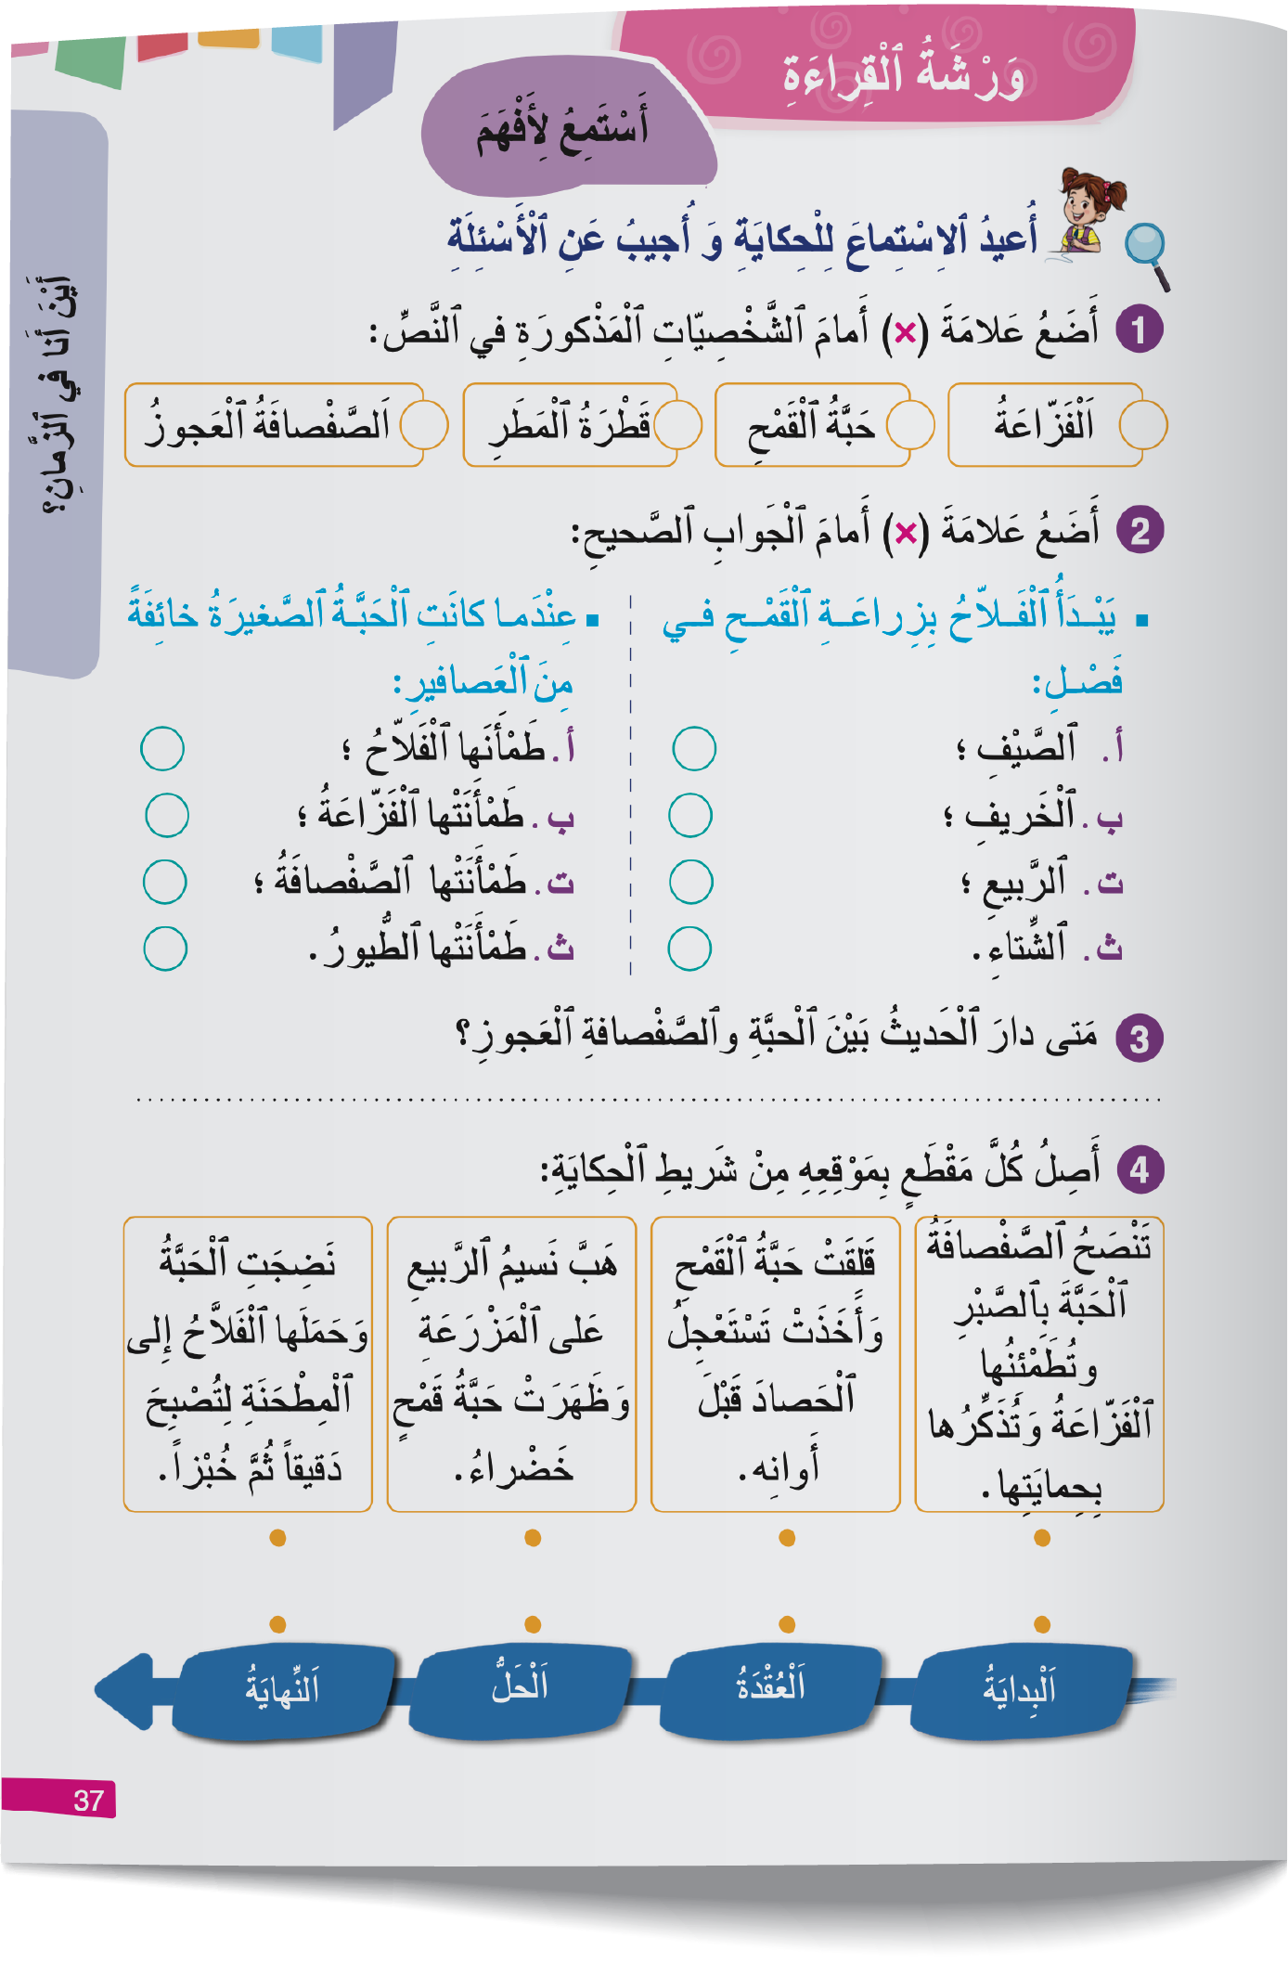
خذوا كراساتكم ص37.
اختــتام الحــصة
خط ونقل
قــــــــــــــــراءة
استـماع وتحدث
افتتاح الحصة

Slide 45
ستجيبون عن أسئلة حول الحكاية.
اختــتام الحــصة
خط ونقل
قــــــــــــــــراءة
استـماع وتحدث
افتتاح الحصة

Slide 46
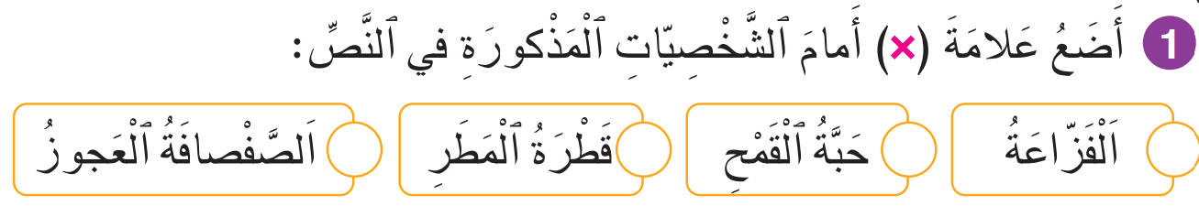
ضعوا علامة أمام الجواب الصحيح. صححوا
اختــتام الحــصة
خط ونقل
قــــــــــــــــراءة
استـماع وتحدث
افتتاح الحصة

Slide 47
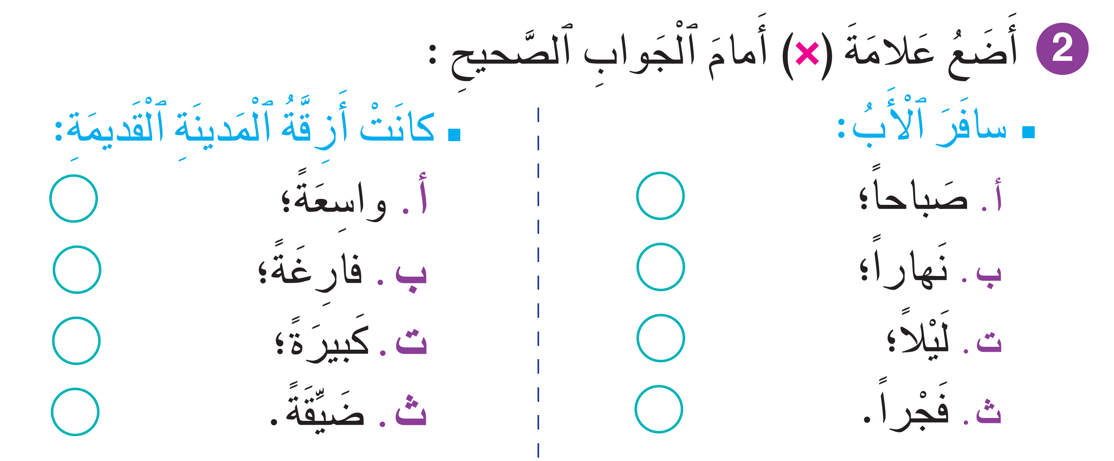
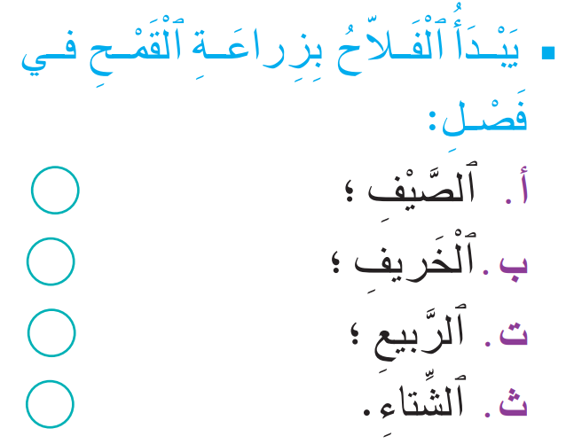
ضعوا علامة أمام الجواب الصحيح. ـــــ صححوا .
اختــتام الحــصة
خط ونقل
قــــــــــــــــراءة
استـماع وتحدث
افتتاح الحصة

Slide 48
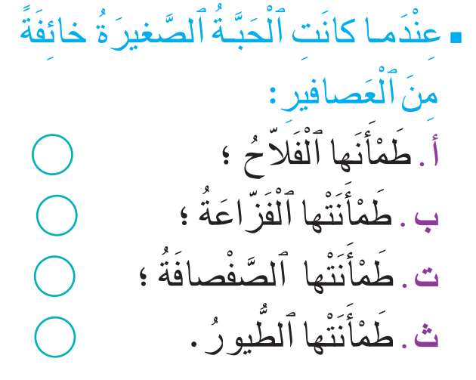
ضعوا علامة أمام الجواب الصحيح. ـــــ صححوا .
اختــتام الحــصة
خط ونقل
قــــــــــــــــراءة
استـماع وتحدث
افتتاح الحصة

Slide 49

أحسنتم يا أبطال ــــ قبل أن نمر إلى النشاط الموالي استراحة النشيد ــــ استمعوا .
اختــتام الحــصة
خط ونقل
قــــــــــــــــراءة
استـماع وتحدث
افتتاح الحصة

Slide 50

قراءة
قراءة
تنمية الطلاقة ـــــ إستراتيجية المفردات.

Slide 51
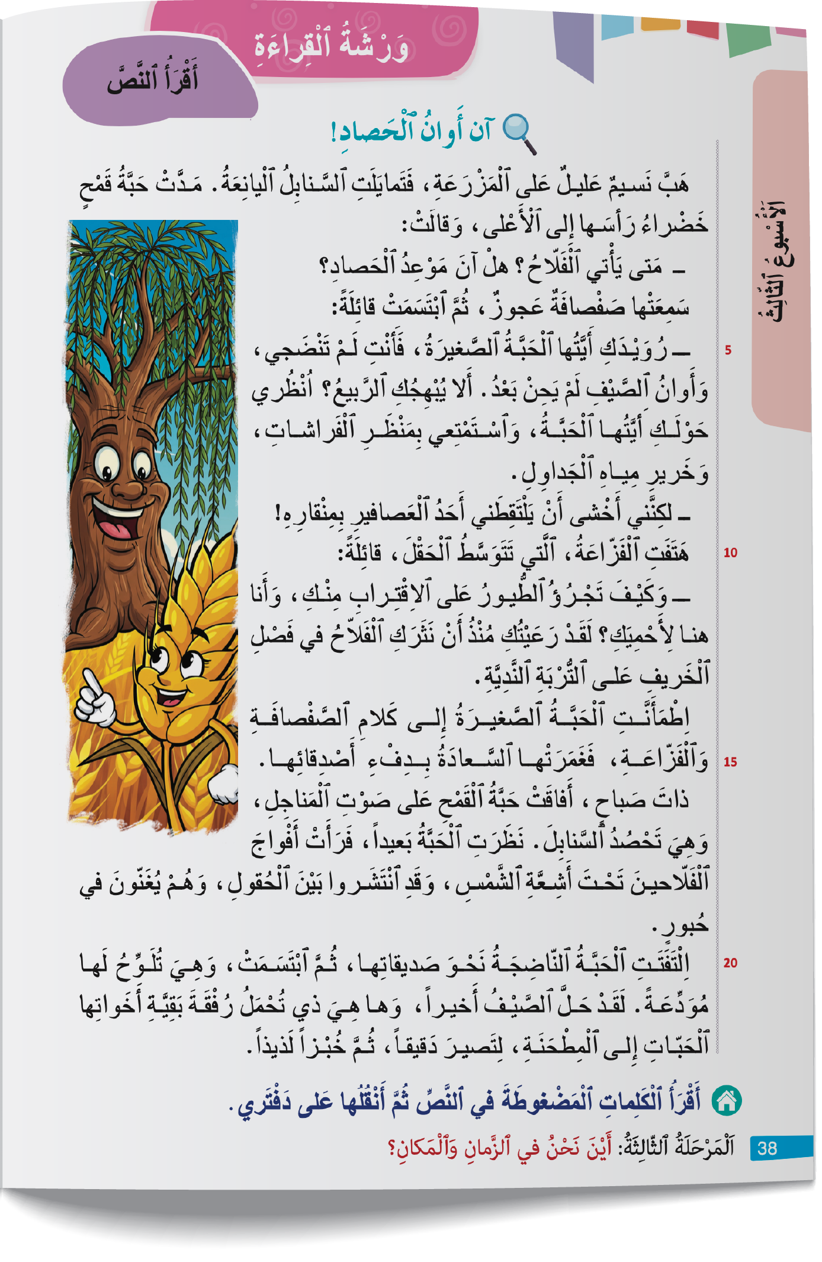
سنقرأ اليوم نص «آن أوان الحصاد!» خذوا الكراسات ص 38.
اختــتام الحــصة
خط ونقل
قــــــــــــــــراءة
استـماع وتحدث
افتتاح الحصة

Slide 52
تابعوا معي. سأقرأ الفقرة الأولى على الكراسة وأنتم تتابعون على كراساتكم.
اختــتام الحــصة
خط ونقل
قــــــــــــــــراءة
استـماع وتحدث
افتتاح الحصة

Slide 53
سأعين من بينكم 3 تلاميذ لقراءة الفقرة – تابعوا مع أصدقائكم.
اختــتام الحــصة
خط ونقل
قــــــــــــــــراءة
استـماع وتحدث
افتتاح الحصة

Slide 54
اختــتام الحــصة
خط ونقل
قــــــــــــــــراءة
استـماع وتحدث
افتتاح الحصة
سأقرأ الآن؛ الفقرة الثانية ــــ تابعوا معي على كراساتكم.

Slide 55
اختــتام الحــصة
خط ونقل
قــــــــــــــــراءة
استـماع وتحدث
افتتاح الحصة
من يقرأ مثل قراءتي؟

Slide 56

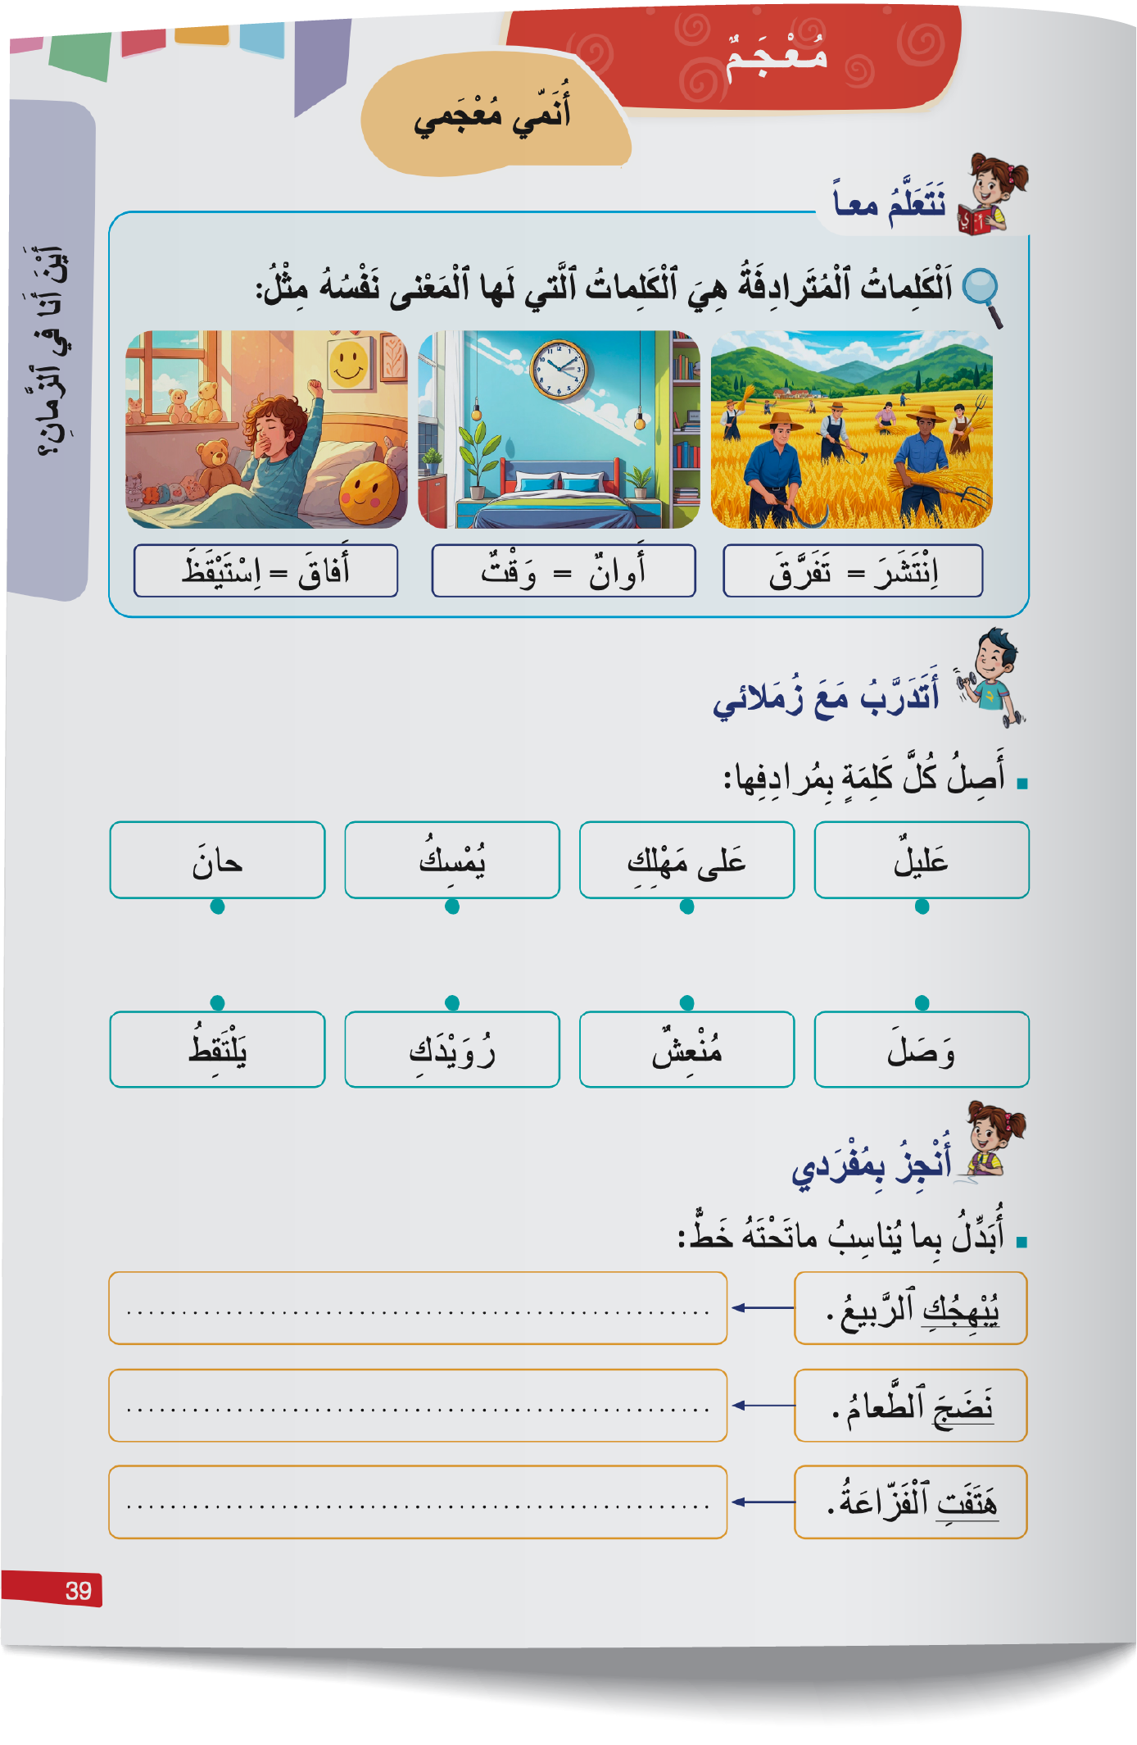
خذوا كراساتكم ص 39.
اختــتام الحــصة
خط ونقل
قــــــــــــــــراءة
استـماع وتحدث
افتتاح الحصة

Slide 57
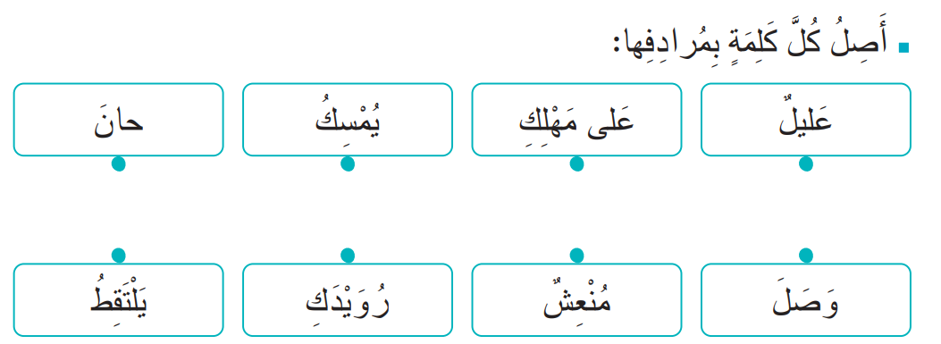
سأبحث عن معنى كلمات مستعينا بسياقها في النص. عليل هي منعش. أصل الكلمة بمرادفها.
اختــتام الحــصة
خط ونقل
قــــــــــــــــراءة
استـماع وتحدث
افتتاح الحصة

Slide 58
اشتغلوا فرادى، صلوا كل كلمة بمرادفها المناسب.
اختــتام الحــصة
خط ونقل
قــــــــــــــــراءة
استـماع وتحدث
افتتاح الحصة

Slide 59
صححوا. من يقرأ
اختــتام الحــصة
خط ونقل
قــــــــــــــــراءة
استـماع وتحدث
افتتاح الحصة

Slide 60
خط ونقل
خط ونقل
كتابة جمل ونقل جمل بخط مقروء وجميل

Slide 61
الآن ستتدربون على النقل بخط جميل ـــ من يقرأ هذه الجملة؟
اختــتام الحــصة
خط ونقل
قــــــــــــــــراءة
استـماع وتحدث
افتتاح الحصة
اِطْمَأَنَّتِ ٱلْحَبَّةُ ٱلصَّغيرَةُ إِلى كَلامِ ٱلصَّفْصافَةِ وَٱلْفَزّاعَةِ، فَغَمَرَتْها ٱلسَّعادَةِ بِدِفْءِ أَصْدِقائِها.

Slide 62
لاحظوا كيف أنقل هذه الجملة على السبورة الجانبية : أقرأ الكلمة ثم أكتبها دفعة واحدة.
اختــتام الحــصة
خط ونقل
قــــــــــــــــراءة
استـماع وتحدث
افتتاح الحصة
اِطْمَأَنَّتِ ٱلْحَبَّةُ ٱلصَّغيرَةُ إِلى كَلامِ ٱلصَّفْصافَةِ وَٱلْفَزّاعَةِ، فَغَمَرَتْها ٱلسَّعادَةِ بِدِفْءِ أَصْدِقائِها.

Slide 63

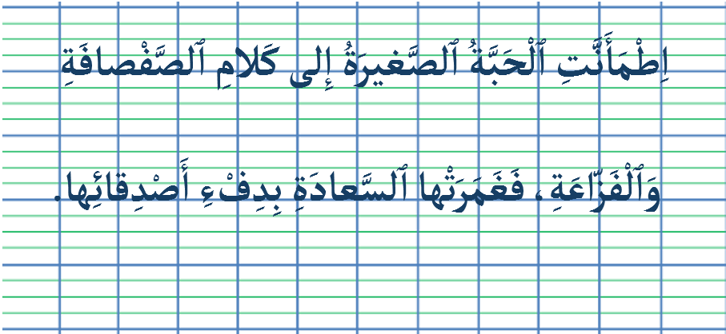
خذوا دفاتر القسم وانقلوا الجملة بخط جميل.
اختــتام الحــصة
خط ونقل
قــــــــــــــــراءة
استـماع وتحدث
افتتاح الحصة

Slide 64
اختتام الحصة
اختتام الحصة
ماذا تعلمتم اليوم؟
واجباتكم المنزلية.

Slide 65
استخرجنا عناصر الحكاية.
اختــتام الحــصة
خط ونقل
قــــــــــــــــراءة
استـماع وتحدث
افتتاح الحصة
اَلْأَحْداثُ
اَلزَّمانُ
اَلْمَكانُ
اَلشَّخْصِياتُ

Slide 66
في المنزل، تدربوا على قراءة النص جيدا ص38. ارسموا علامة أمام المطلوب
اختــتام الحــصة
خط ونقل
قــــــــــــــــراءة
استـماع وتحدث
افتتاح الحصة

Slide 67


Slide 68

بناء على إنجازات المتعلمين خلال الممارسة المستقلة
ما تقديرك لنسبة التحكم في هدف الدرس؟
تسجل النسبة على صفحة اليوم من مذكرة الأستاذ.

